Slide 1
seq2seq模型
2018

Slide 2
seq2seq模型
简单来说就是一个翻译模型，把一个语言序列翻译成另一种语言序列，整个处理过程是通过使用深度神经网络( LSTM (长短记忆网络)，或者RNN (递归神经网络) 将一个序列作为输入影射为另外一个输出序列。

Slide 3
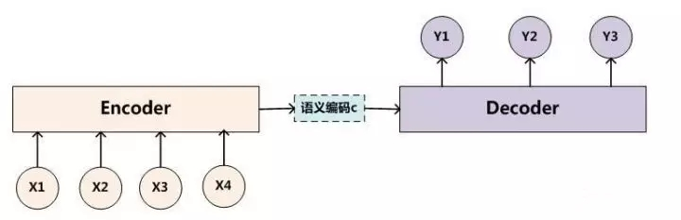
最简单的Encoder-Decoder模型

Slide 4
Encoder：
是将输入序列通过非线性变换编码成一个指定长度的向量C（中间语义表示），得到c有多种方式，最简单的方法就是把Encoder的最后一个隐状态赋值给c，还可以对最后的隐状态做一个变换得到c，也可以对所有的隐状态做变换。
C = F(x1,x2,...,xm)

Slide 5
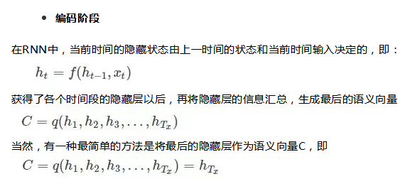

Slide 6
Decoder：
是根据向量C（encoder的输出结果）和之前生成的历史信息y1,y2,...,yn来生成i时刻要生成的单词yi。
yi = G( C , y1,y2,...,yn-1)

Slide 7
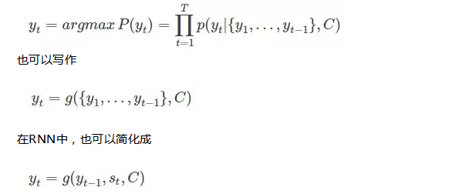
这个阶段，我们根据给定的语义向量C和之前已经生成的输出序列y1,y2,...,yt-1来预测下一个输出的单词yt，即

Slide 8
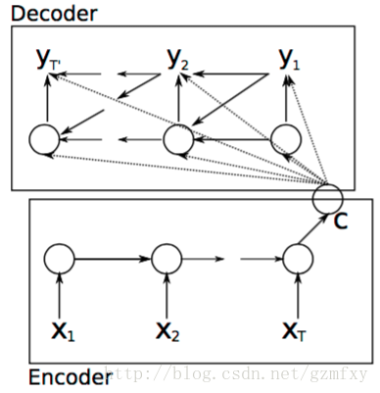

Slide 9
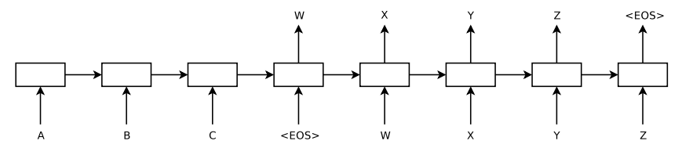
seq2seq模型改进

Slide 10
该模型和第一个模型主要的区别在于从输入到输出有一条完整的流：ABC为encoder的输入，WXYZ为decoder的输入。将encoder最后得到的隐藏层的状态ht输入到decoder的第一个cell里，就不用像第一个模型一样，而一个decoder的cell都需要ht。

Slide 11
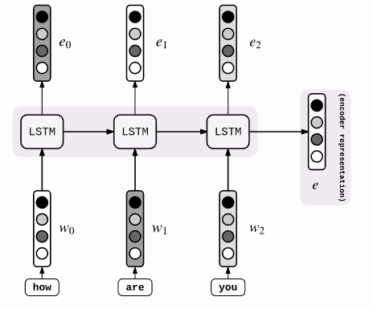
encoder的过程：

Slide 12
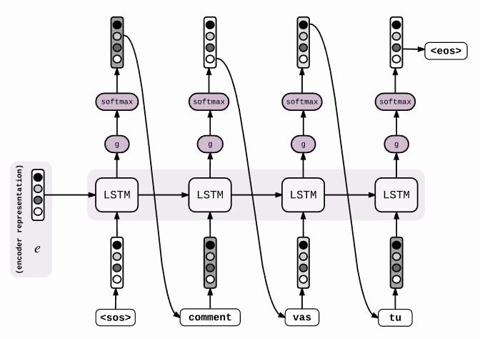
decoder的过程：

Slide 13
这种模型有一个问题是：起始的时间序列被编码转化成语义向量c，之后再被解码，那么一开始的信息经过长时间的从左往右传播已经丢失了很多，而最后编码的信息就会可能不准确。

Slide 14
所以又提出一种解决方案：
在对输入的序列编码时，使用倒序输入，也就是原始的输入顺序为”A B C”的，那么新的方式编码的输入方式为 “C B A” ，这样A编码成c之后，就会马上进行解码，这样丢失的信息就没有之前那么多，经过这样的处理之后，取得了很大的提升，而且这样处理使得模型能够很好的处理长句子。

Slide 15
seq2seq with beam-search
在decoder阶段，某个cell解码时不只是选出预测概率最大的symbol，而是选出k个概率最大的词（例如k = 5，我们称k=5为beam-size）。在下一个时间步长，对于这5个概率最大的词，可能就会有5V个symbols（V代表词表的大小）。但是，只保留这5V个symbols中最好的5个，然后不断的沿时间步长走下去。这样可以保证得到的decode的整体的结果最优。

Slide 16
参考文献
https://blog.csdn.net/Irving_zhang/article/details/78889364
https://blog.csdn.net/jerr__y/article/details/53749693
https://blog.csdn.net/wangyangzhizhou/article/details/77883152
Learning Phrase Representations using RNN Encoder–Decoder for Statistical Machine Translation
Sequence to Sequence Learning with Neural Networks

Slide 17
谢谢观看
THANK YOU

